Slide 1

Commissione di studio per lo sviluppo e l’assestamento organizzativo del MIBAC. (D.M. 31 gennaio 2019)
Spunti di discussione

Slide 2

Metodologia
La Commissione istituita con D.M del 31 gennaio 2019 ha operato una condensata ricognizione delle criticità e delle specificità MIBAC, al fine di elaborare una piattaforma organica per la razionale impostazione e il progressivo sviluppo delle valutazioni di riordino della struttura ministeriale.
Tale piattaforma è stata costruita sulla base di elementi acquisiti dai soggetti titolari di specifiche responsabilità e da puntuali ricognizioni organizzative e finanziarie.
Questo documento sintetizza alcune delle principali valutazioni sull’organizzazione MiBAC al fine di promuovere il dibattito con tutti gli stakeholders.
MINISTERO PER I BENI E LE ATTIVITÀ CULTURALI

Slide 3
Metodologia – principi
Le valutazioni prendono spunto dai seguenti principi:
rafforzamento di tutela e valorizzazione del patrimonio (art. 9 Cost.)
migliorare l’organizzazione in un ottica di efficacia ed efficienza utile a facilitare la relazione con i cittadini;
aumento del benessere organizzativo, anche attraverso formazione e crescita professionale;
rafforzamento capacità di controllo a livello centrale, nonché di misurazione e valutazione della performance;
miglioramento conoscitivo e operativo in materia di prevenzione del rischio corruttivo e di trasparenza.
MINISTERO PER I BENI E LE ATTIVITÀ CULTURALI

Slide 4
Principali aree di intervento
rafforzamento ruolo di governance del Segretariato Generale, quale autorità di vertice cui è rimesso il coordinamento di tutti i livelli dirigenziali generali dell’Amministrazione;
razionalizzazione, specializzazione ed efficientamento delle strutture di primo riporto del Segretariato Generale;
introduzione struttura dirigenziale generale deputata alla digitalizzazione e all’innovazione, anche alla luce di quanto statuito dal Codice dell’Amministrazione Digitale
istituzione unità per il supporto conoscitivo e operativo del Responsabile Anticorruzione e Trasparenza (RPTC);
rafforzamento ruolo DG ABAP e aumento numero Soprintendenze;
definizione struttura dirigenziale per la comunicazione e la gestione del sito istituzionale;
superamento carenza professionalità amministrative e tecnico-informatiche;
aumento benessere organizzativo, anche attraverso smart working, percorsi di carriera e opportunità di accesso alle posizioni dirigenziali negli ambiti della storia dell’arte, dell’architettura e dell’archeologia.
riduzione ricorso all’istituto ad interim per i dirigenti di livello dirigenziale non generale.
miglioramento processi e strumenti per la gestione dei contratti di appalto, sponsorizzazione, concessione e altre forme di partenariato pubblico privato.
MINISTERO PER I BENI E LE ATTIVITÀ CULTURALI

Slide 5
Principali aree di intervento
Assunzione di nuovo personale a rafforzo delle strutture centrali e periferiche. In attesa del decreto concretezza richiesta l’attivazione per bandire concorsi nel 2019 per i profili di: Amministrativo Gestionale, Assistente Informatico, Architetto, Archeologo, Bibliotecario , Archivista e Storico dell’Arte;
Ampliare l’offerta formativa verso tutte le aree in considerazione delle limitazioni ad oggi previste, che prevedono l’accesso riservato solo al personale di area terza e dirigenziale;
Formazione mirata e diffusa sulle competenze digitali;
Smart working per il 10% della totalità del personale in servizio;
Puntare sui talenti già presenti valorizzando le competenze tecnico-scientifiche tramite la formazione e la definizione di percorsi di carriera;
Opportunità di accesso alle posizioni dirigenziali tecnico-scientifiche;
Sicurezza sui luoghi di lavoro e formazione continua dei Dirigenti e dei Funzionari con incarichi direttivi;
Benessere organizzativo al centro della attività ministeriale tramite il supporto periferico dei nuovi segretariati interregionali;
Sviluppo del il benessere organizzativo, aumentando la dimensione dell’ascolto (sondaggi, analisi di clima) ed il maggior coinvolgimento dei dipendenti tramite una sezione dedicata alla Comunicazione Interna del Ministero.
MINISTERO PER I BENI E LE ATTIVITÀ CULTURALI

Slide 6
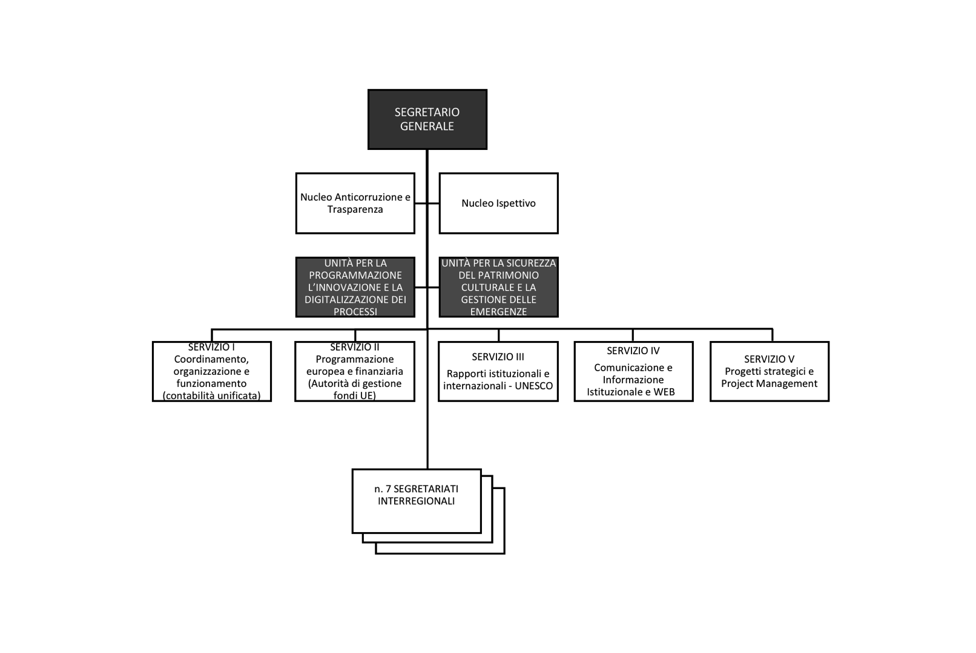
Il Segretariato Generale
E’ stata ipotizzata una nuova configurazione che prevede un Nucleo Ispettivo, un Nucleo Anticorruzione e Trasparenza, un’Unità dirigenziale di livello generale per l’innovazione e la digitalizzazione dei processi e 5 Servizi di livello dirigenziale non generale, anche tramite accorpamenti funzionali. In particolare, si prevede:
una struttura deputata alla comunicazione e all’informazione istituzionale;
una struttura specializzata per la realizzazione di interventi sul territorio di particolare complessità e rilievo strategico;
istituzione del “Nucleo Anticorruzione e Trasparenza”, per il supporto operativo e conoscitivo del RPCT.
MINISTERO PER I BENI E LE ATTIVITÀ CULTURALI

Slide 7
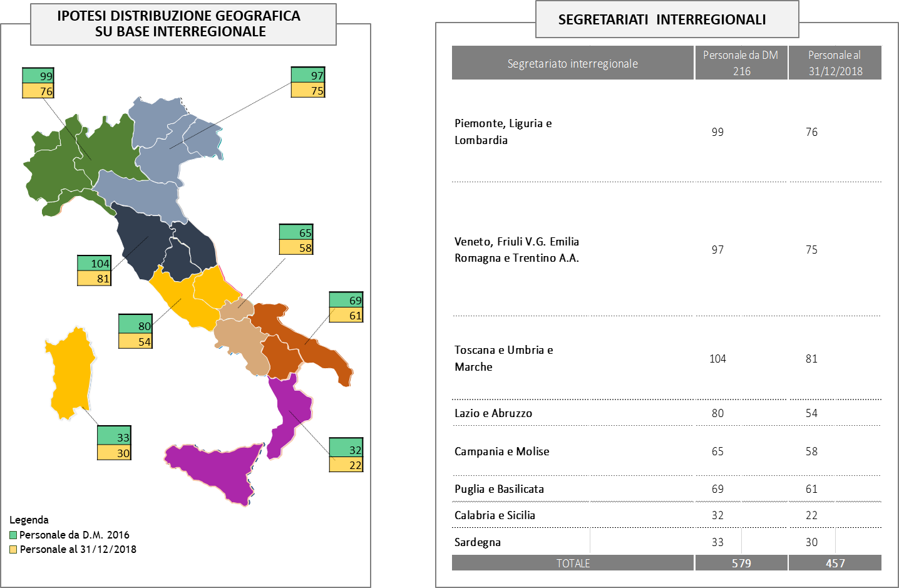
Segretariati Interregionali
Si ritiene di rimodulare l’attuale assetto dei Segretari Regionali, per migliorare il ruolo di struttura territoriale del Ministero, nei termini seguenti:
istituzione di 7/8 Segretariati Interregionali;
non più compiti di tutela ma solo amministrativi, organizzativi (ma anche ispettivi);
il Segretario Interregionale è un dirigente amministrativo;
collocazione dei Segretariati Interregionali non più nell’alveo della Direzione Generale Bilancio, bensì del Segretario Generale, quale centro di responsabilità.
MINISTERO PER I BENI E LE ATTIVITÀ CULTURALI

Slide 8
Segretariati Interregionali
Più in dettaglio, trattasi di:
coordinamento e supporto amministrativo agli uffici periferici;
compiti ispettivi, secondo le indicazioni fornite a livello centrale (anche da parte del RPCT), per mirate attività di auditing a livello territoriale (procedimenti amministrativi, sicurezza, anticorruzione, etc.);
promozione benessere sui luoghi di lavoro e conciliazione dei tempi di vita – lavoro, anche mediante smart working;
relazioni sindacali, contrattazione collettiva a livello territoriale, anche prendendo parte a trattative e tavoli separati in caso di raffreddamento dei conflitti;
piani d'azione, progetti territoriali e strategie per l’efficientamento dell'amministrazione attraverso le tecnologie dell'informazione e della comunicazione, assicurandone il monitoraggio e verificandone l'attuazione;
svolgimento delle funzioni di stazione appaltante per tutte le strutture periferiche del Mibac sulla base degli indirizzi della DG Contratti e nell’ambito di soglie di valore unitarie
eliminazione delle competenze tecniche in materia di tutela, con contestuale soppressione del Corepacu
MINISTERO PER I BENI E LE ATTIVITÀ CULTURALI

Slide 9
Musei dotati di autonomia speciale
Semplificazione ed efficientamento
riforma governance attraverso l’eliminazione del Consiglio d’Amministrazione;
rafforzamento ruolo del Comitato scientifico, i cui membri sono nominati dal Ministro sulla base di una “rosa di nomi” presentata dal Direttore;
Rafforzamento forme di coordinamento tra i Direttori dei Musei autonomi, la DG Musei e il Segretariato Generale (anche per funzioni RPTC).
Tutela
Razionalizzazione forme di coordinamento tra i Direttori dei Musei autonomi e la DG ABAP nei casi di realizzazione di interventi e di opere incidenti su edifici assegnati a Musei e a Parchi Archeologici, tenuto conto della diversa tipologia e natura dell’intervento.
Prestiti
Rafforzamento forme di coordinamento tra i Direttori dei Musei Autonomi e le DDGG competenti (Musei, ABAP, Archivi, Biblioteche);
Rafforzamento forme di coordinamento per i prestiti a livello internazionale tra i Direttori dei Musei Autonomi e il Segretariato Generale di cui garantire la prevenzione informazione per le relative attività di programmazione e diplomazia culturale.
MINISTERO PER I BENI E LE ATTIVITÀ CULTURALI

Slide 10
Direzione Reti Museali (ex Poli Regionali)
Rafforzare le funzioni di coordinamento sul territorio ai fini della promozione di reti museali locali (nell’ambito del sistema museale nazionale coordinato dalla DG Musei).
Riduzione dei compiti di diretta gestione dei siti attraverso una pluralità di azioni e interventi:
    attribuzione di aree e parchi archeologici minori in capo alle SAPAB, anche al fine di rafforzare il nesso tra le attività di tutela, di ricerca e di valorizzazione;
    attribuzione delle biblioteche attualmente presenti nei Poli alla DG Biblioteche;
    attribuzione dei compiti di gestione di siti minori ai Direttori dei Musei autonomi limitrofi, anche al fine di rafforzarne l’inserimento in un circuito culturale maggiormente consolidato;
    rafforzamento dei casi di delega ai funzionari preposti alla gestione dei siti rientranti nella Rete;
    Incumulabilità degli incarichi di Direttore della Rete e di Musei dotati di Autonomia.
MINISTERO PER I BENI E LE ATTIVITÀ CULTURALI

Slide 11
Musei e Reti Museali
le 11 “reti museali ”,ipotizzate su scala interregionale, sono concepite come punto di snodo per l’effettiva costituzione e funzionamento del sistema museale nazionale coordinato dalla DG Musei.
MINISTERO PER I BENI E LE ATTIVITÀ CULTURALI

Slide 12
D.G. Contratti
Si ipotizza l’istituzione di una nuova struttura di livello dirigenziale generale specializzata nelle diverse fattispecie in cui si articola la contrattualistica pubblica nel settore dei beni culturali.
gestione diretta di tutte le gare dell’amministrazione centrale per lavori, servizi, forniture;
gestione diretta, con riguardo agli appalti di lavori, di gare “strategiche” per il sistema nazionale dei beni culturali;
gestione diretta, con riguardo ai servizi aggiuntivi, delle gare di maggiore rilevanza per il sistema museale;
supporto alle stazioni appaltanti periferiche per tutte le altre gare di lavori e concessioni di servizi aggiuntivi, anche riguardo alla fase dell’esecuzione del rapporto negoziale;
supporto agli istituti periferici titolari di competenze di valorizzazione del patrimonio per la stipula di accordi di valorizzazione;
supporto nei confronti degli istituti periferici ai fini della strutturazione anche economica dei rapporti concessori di beni, delle sponsorizzazioni e delle forme di mecenatismo.
MINISTERO PER I BENI E LE ATTIVITÀ CULTURALI

Slide 13
D.G. ABAP e SABAP
Principi e Obiettivi
Rafforzamento della DG ABAP sia a livello centrale che territoriale, garantendo l’unitarietà e l’omogeneità dei principi di tutela, anche in materia di vincoli
Previsione, oltre ai Servizi con competenze tematiche, di una struttura focalizzata sulla corretta applicazione del dettato giuridico-normativo e delle procedure amministrative.
Potenziamento della struttura deputata all’autorizzazione delle esportazioni di opere.
Valorizzare le professionalità tecniche interne.
MINISTERO PER I BENI E LE ATTIVITÀ CULTURALI

Slide 14
SABAP
Principi e obiettivi:
Mantenimento del principio della Soprintendenza unica sul territorio per assicurare un sistema caratterizzato da un approccio integrato ai temi della tutela e della valorizzazione che ponga al centro il cittadino.
SABAP quali interlocutrici uniche dei cittadini in materia di tutela, autorizzazioni e concessioni (centralità cittadino).
Rafforzamento dei responsabili delle aree tematiche interne alle SABAP.
Revisione del numero delle attuali SABAP territoriali, con possibile istituzione di nuove Soprintendenze Archeologiche del Mare.
assicurare una maggiore vicinanza dell’Amministrazione alle esigenze locali e del territorio.
MINISTERO PER I BENI E LE ATTIVITÀ CULTURALI

Slide 15
SABAP
Attribuzione delle competenze, anche di valorizzazione e gestione, su parchi e aree archeologiche.
Rafforzamento, all’interno delle Soprintendenze uniche, del ruolo delle singole “aree tematiche” e dei relativi Responsabili ad esse assegnate.
Previsione di un potere di informativa del Soprintendente alla DG ABAP in caso di conflitto tra l’istruttoria del Responsabile d’area tematica e la decisione finale del Soprintendente medesimo, con particolare riguardo ai procedimenti amministrativi incidenti sulle funzioni di tutela (autorizzazioni, prescrizioni, concessioni d’uso).
Potenziare le risorse umane (da reperire tramite concorsi pubblici), accrescere le opportunità di carriera e intensificare la collaborazione con i settori dell’università e della ricerca.
Favorire la rotazione dei Soprintendenti, ferma restando la necessità di tenere in adeguata considerazione le competenze e la formazione tecnica degli stessi in relazione alla natura e alla specificità dell’area territoriale interessata dall’assegnazione.
MINISTERO PER I BENI E LE ATTIVITÀ CULTURALI

Slide 16
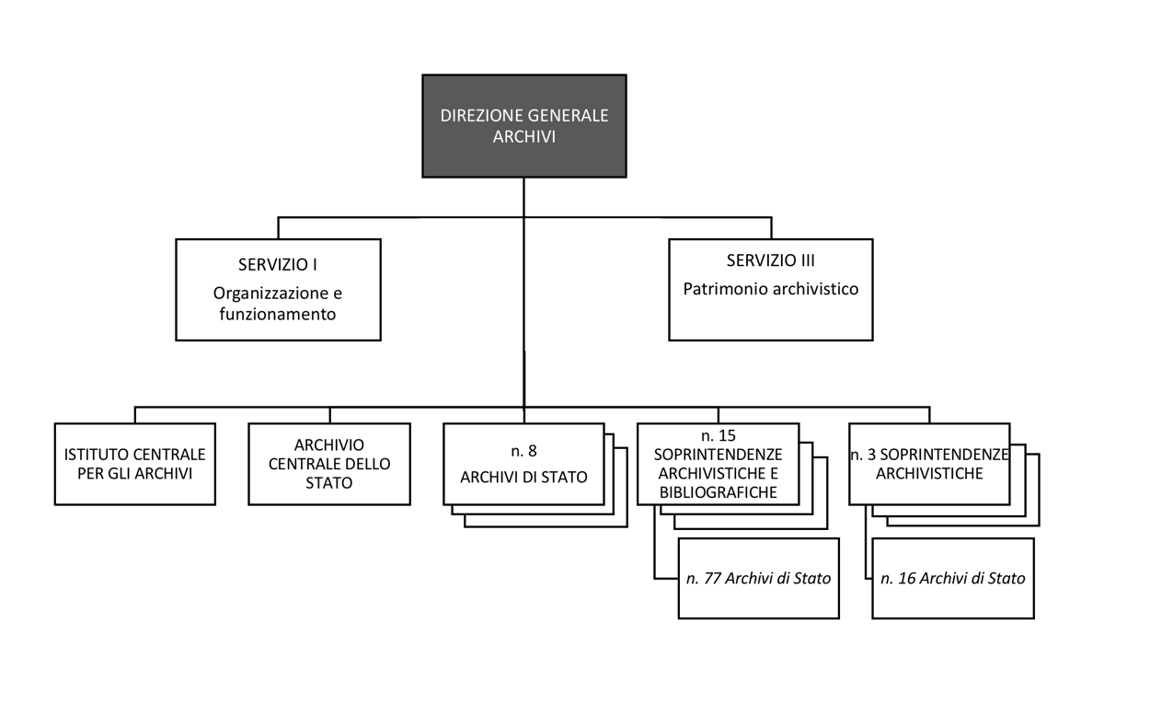
Archivi e Soprintendenze Archivistiche
La configurazione attuale della Direzione Generale Archivi, prevede un numero di riporti diretti particolarmente elevato (n. 101 Archivi di Stato);
si ipotizza il rafforzamento delle Soprintendenze archivistiche e bibliografiche, attribuendovi la funzione di Uffici preposti al coordinamento e raccordo tra la Direzione Generale Archivi e i numerosi Archivi di Stato, presenti a livello regionale;
a tal fine, sulla base di preliminari verifiche sui numeri complessivi del possibile riordino, si ipotizza un aumento delle Soprintendenze da 12 a 15 unità.
MINISTERO PER I BENI E LE ATTIVITÀ CULTURALI

Slide 17
D.G. Creatività Contemporanea e Rigenerazione Urbana
La Direzione Generale Architettura, Arte Contemporanea e Periferie potrebbe essere rimodulata quale «Direzione Generale creatività contemporanea e rigenerazione urbana» e assumere la seguente articolazione (il Servizio II e il Servizio III potrebbe essere assemblati)
MINISTERO PER I BENI E LE ATTIVITÀ CULTURALI

Slide 18
Road map
7 marzo presentazione preliminare lavori della Commissione al Ministro
7-14 marzo assestamento documento di sintesi della Commissione
14 marzo processo di condivisione con rappresentanti istituzionali
20-21 marzo processo di condivisione con associazioni e comunità scientifica
28 marzo riunione con i Direttori
4 aprile riunione con i Sindacati
17 aprile «Stati Generali» MIBAC (anche in streaming)
30 apr./inizi maggio definizione schema D.P.C.M.
30 giugno conclusione iter D.P.C.M.
MINISTERO PER I BENI E LE ATTIVITÀ CULTURALI

